Slide 1
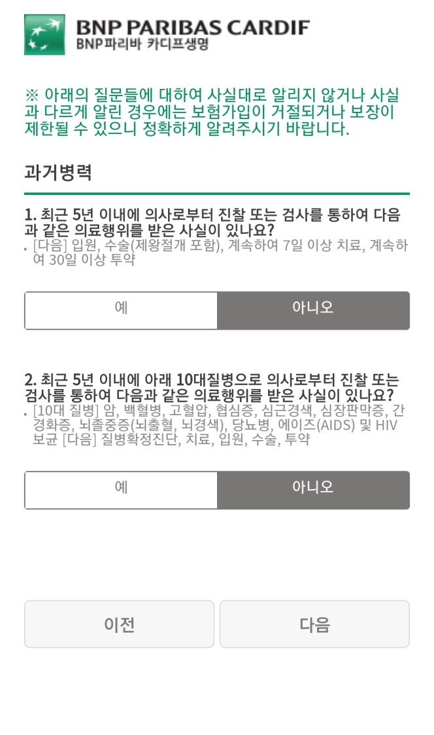
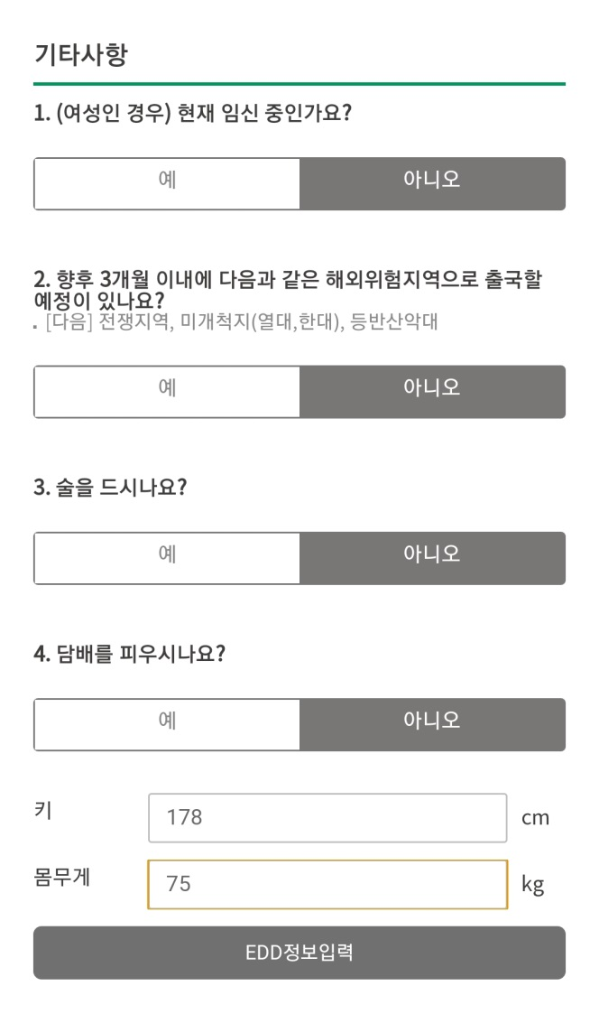
SMS 청약하기
과거병력고지 후 다음 버튼 클릭
키, 몸무게 입력 후 ‘EDD정보입력’ 클릭
(EDD = 자금원천)

Slide 2
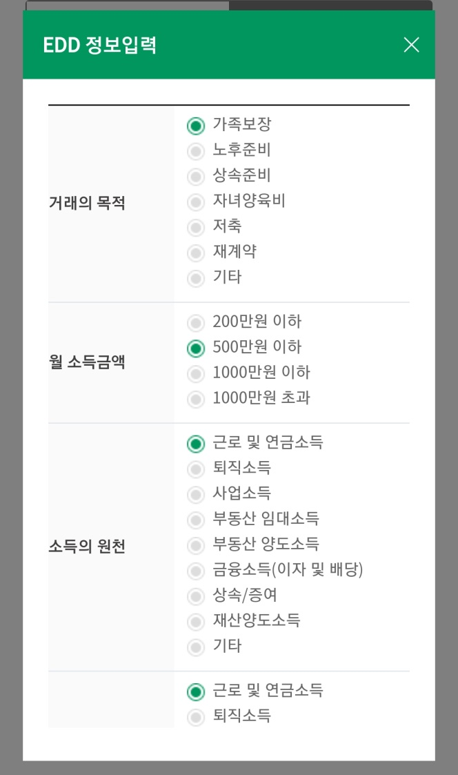
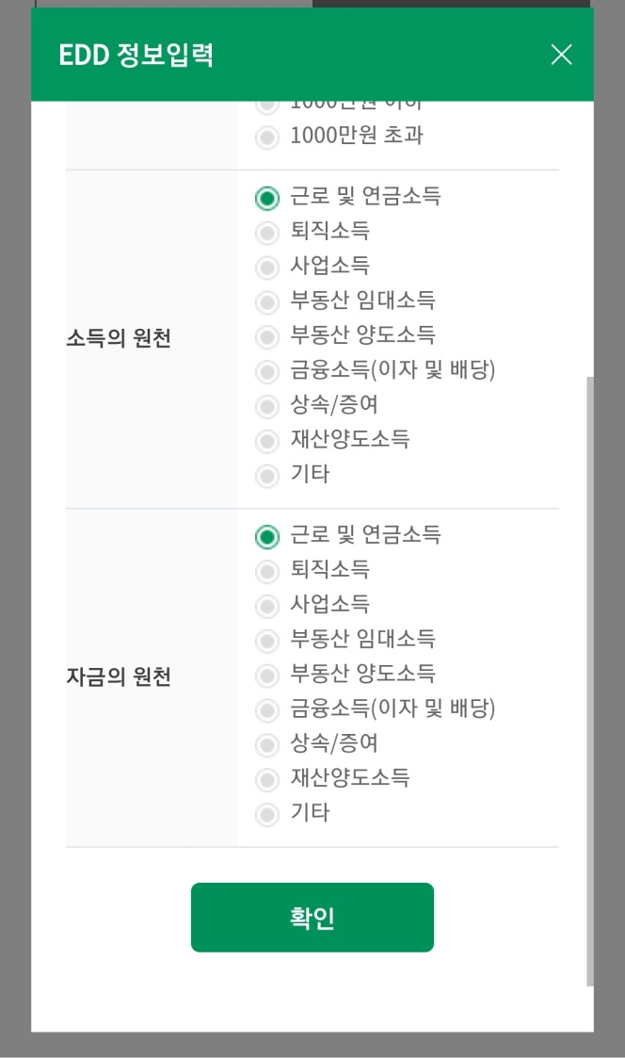
SMS 청약하기
EDD 정보입력
스크롤 내리고 확인버튼 클릭

Slide 3
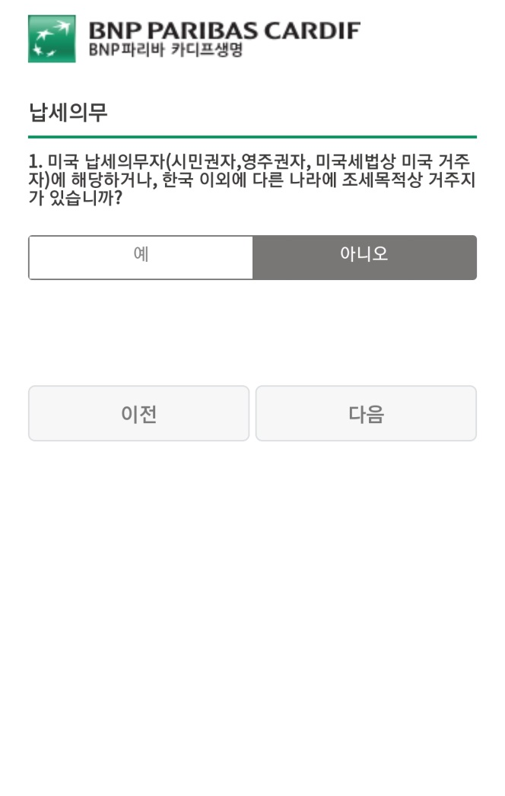
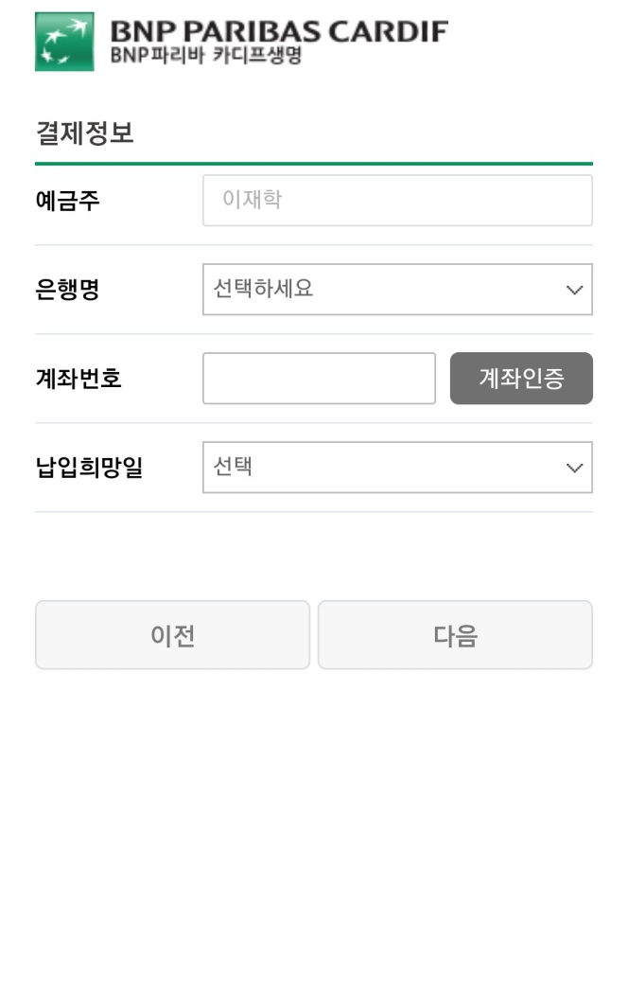
SMS 청약하기
납세의무 확인 후 ‘다음’ 클릭
결제정보 입력 및 계좌인증

Slide 4
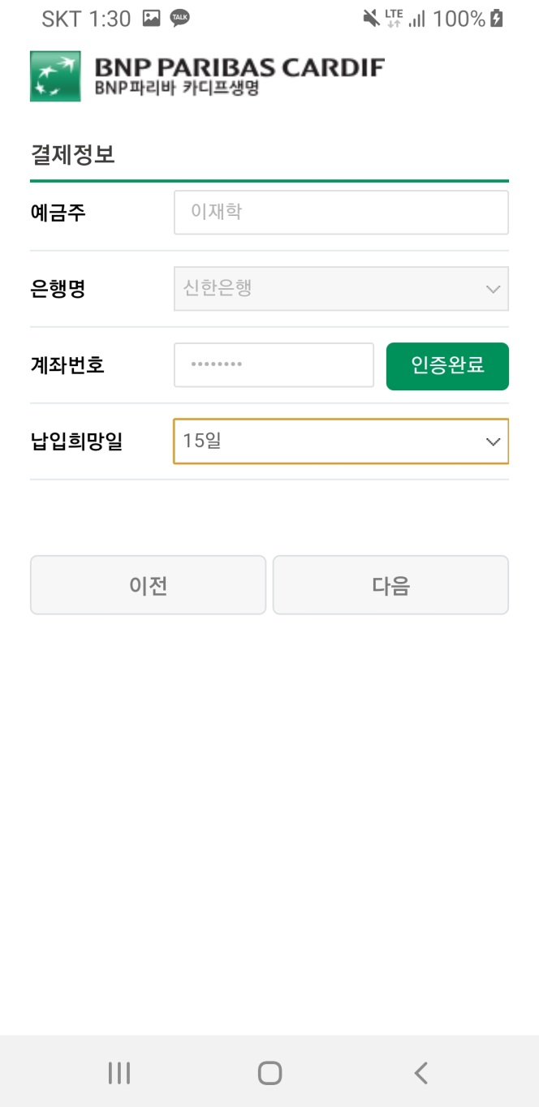
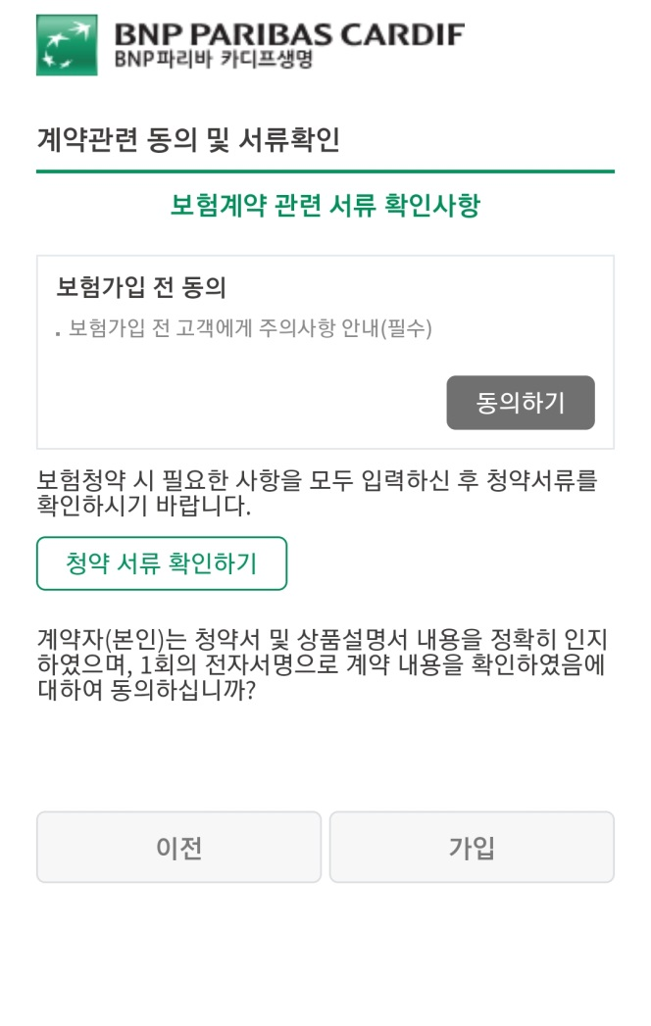

SMS 청약하기
인증완료 확인 후 ‘다음’ 클릭
‘동의하기’ 클릭

Slide 5
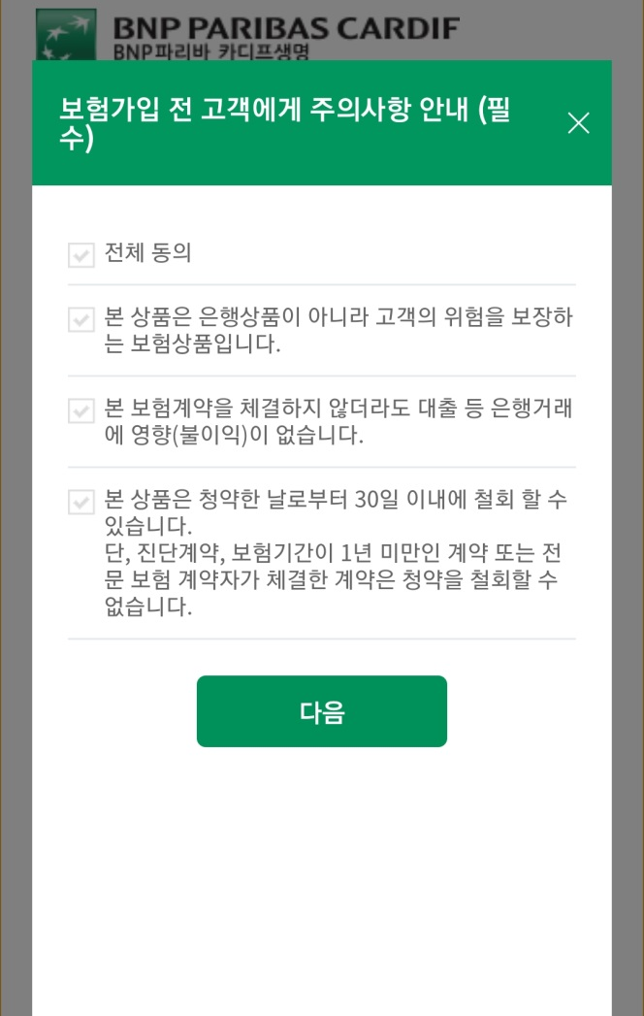
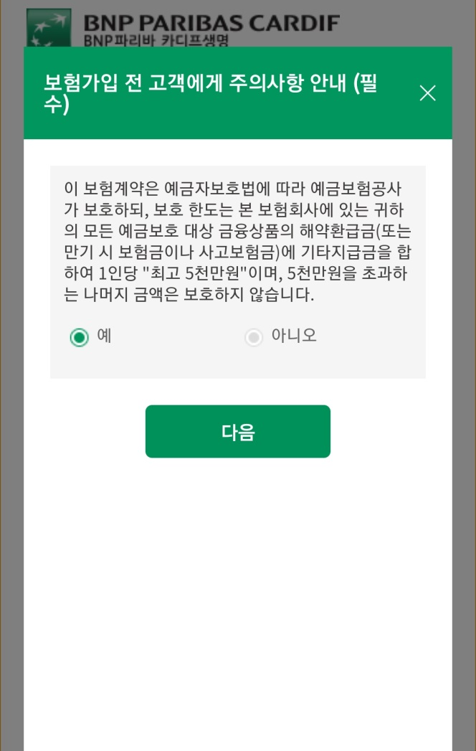
SMS 청약하기
전체동의 체크 후 ‘다음’ 클릭
‘예’ 체크 후 다음 클릭

Slide 6
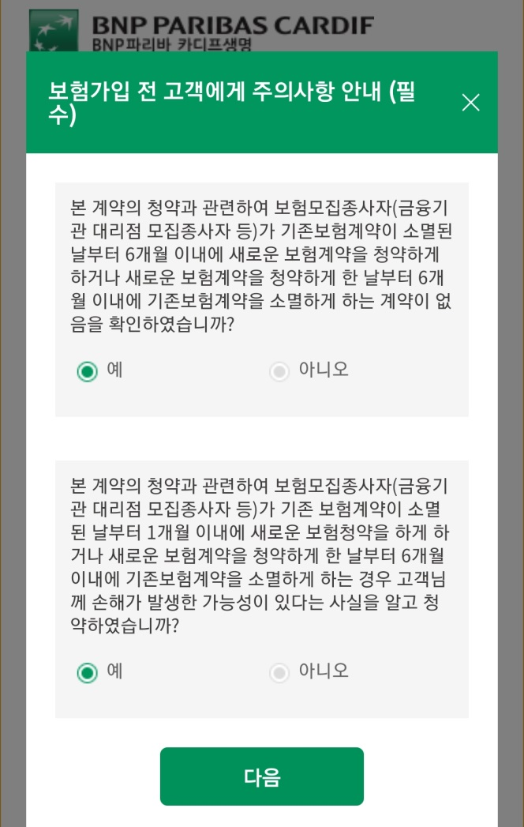
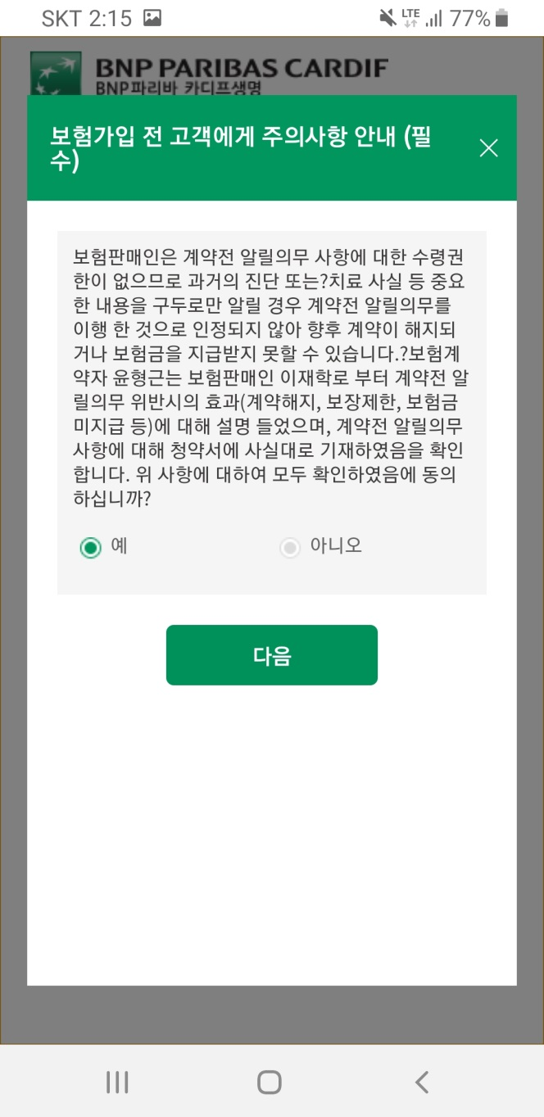
SMS 청약하기
모두 ‘예’ 체크 후 다음 클릭
‘예’ 체크 후 다음 클릭

Slide 7
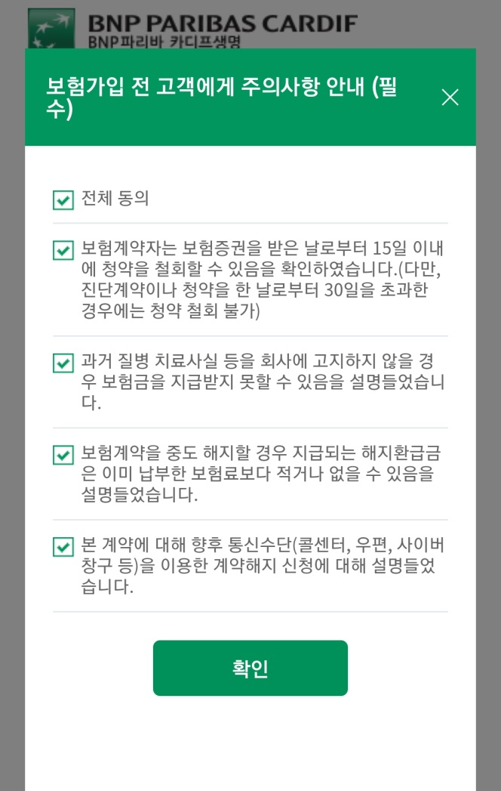
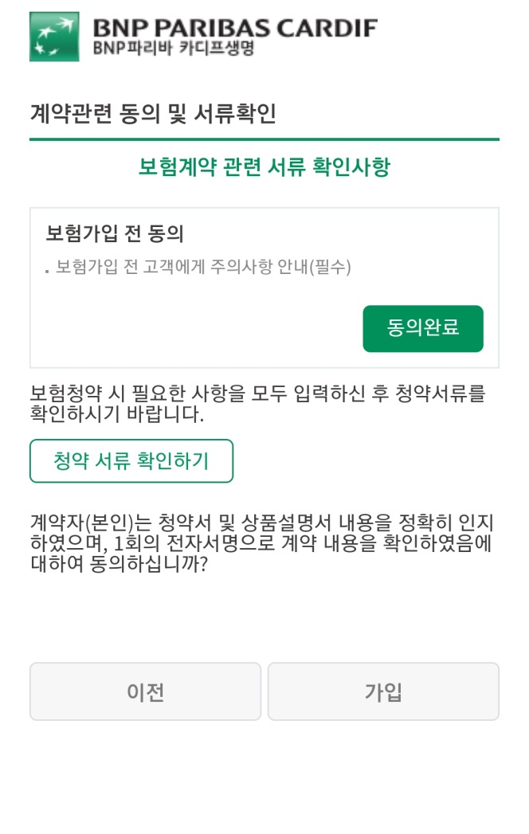
SMS 청약하기
전체동의 체크 후 ‘확인’ 클릭
동의완료 확인 후
‘청약 서류 확인하기’ 클릭

Slide 8
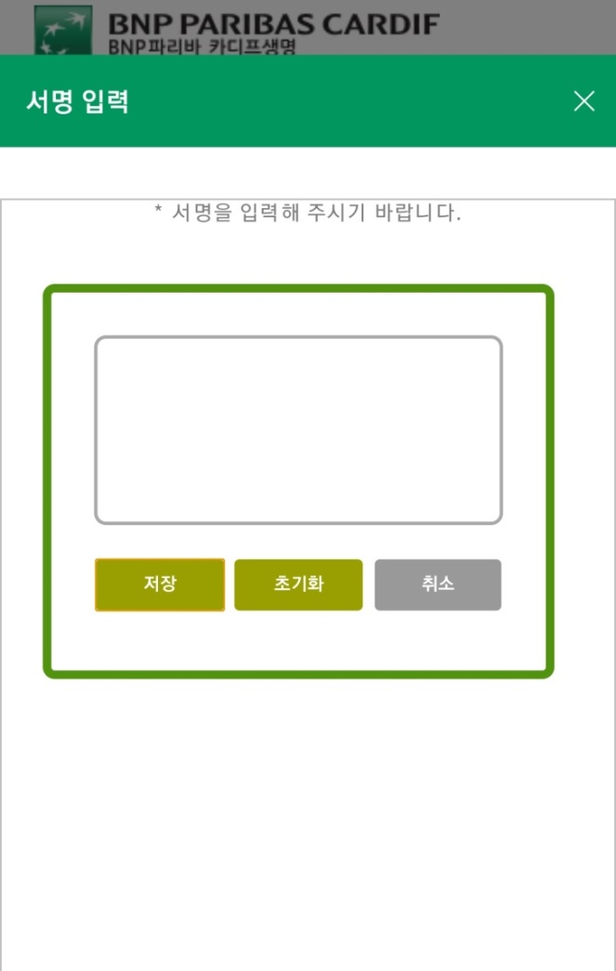
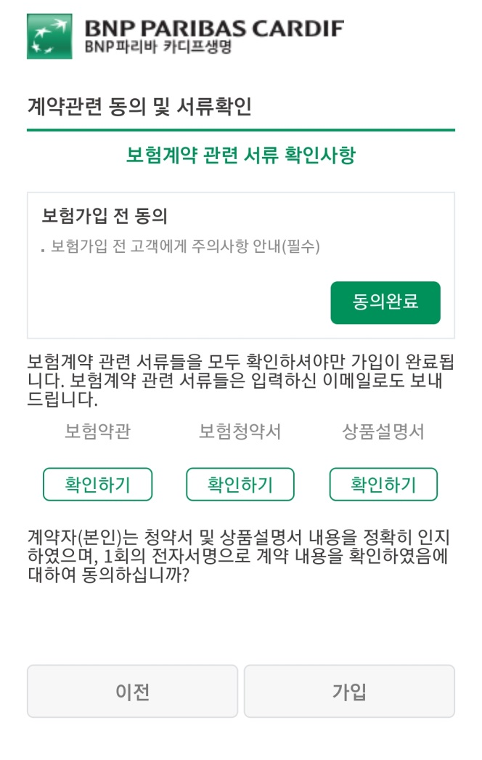
SMS 청약하기
서명
팝업이 뜨면 서명 후 저장
순서대로 ‘확인하기’ 클릭

Slide 9
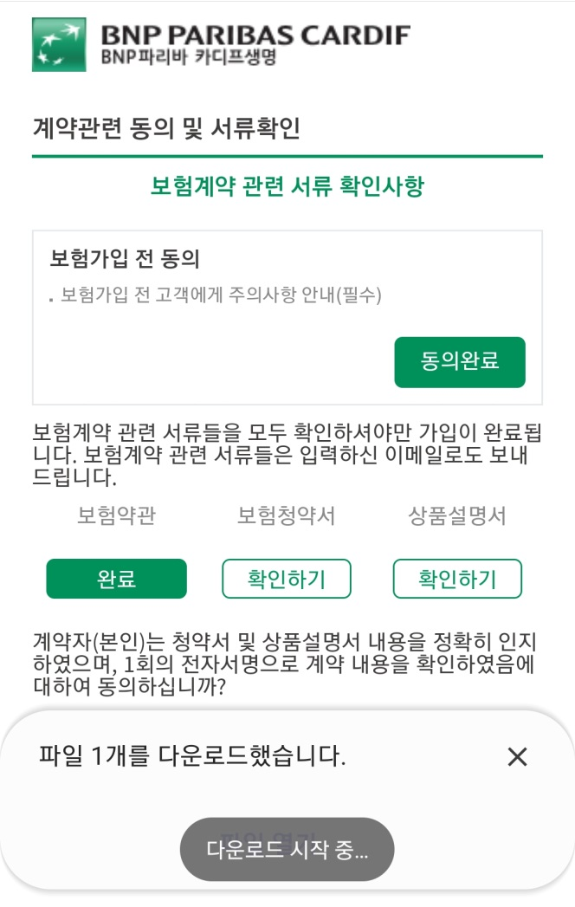
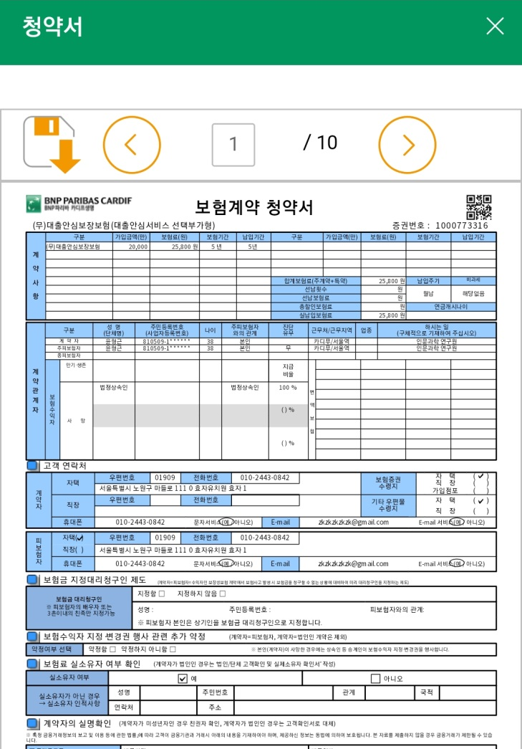
SMS 청약하기
이동
다운
보험약관은 핸드폰에 다운로드 됨
청약서 클릭 시 팝업, 화살표 버튼으로 이동
다운로드도 가능

Slide 10
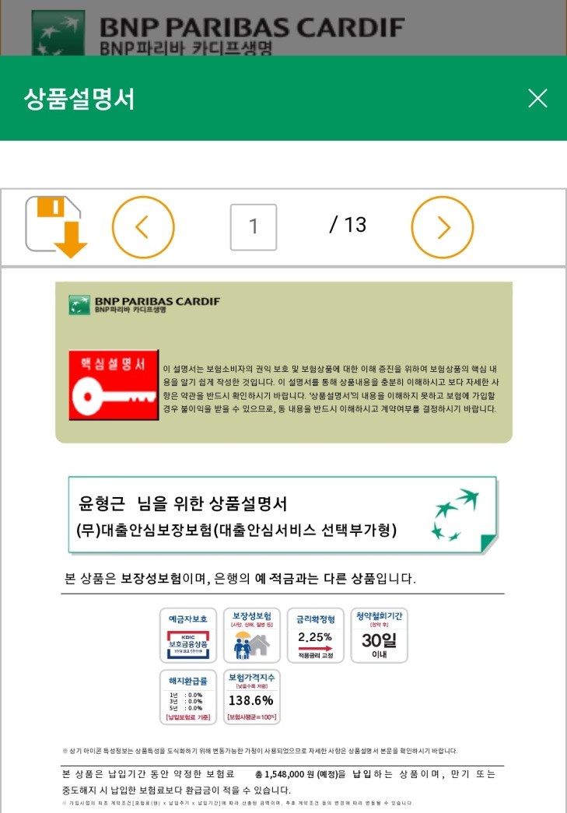
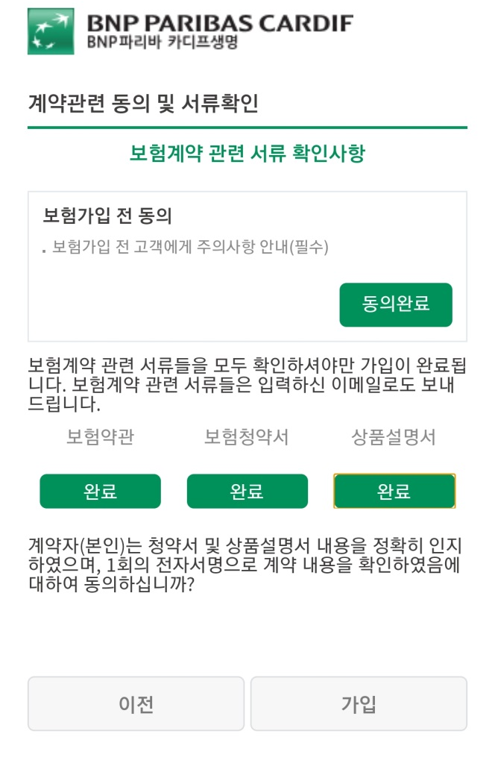
SMS 청약하기
상품설명서 화면
전체 완료 후 가입 버튼 누르면 청약완료!

Slide 11
IV. SMS 청약
(시그니처 ETF변액보험)

Slide 12
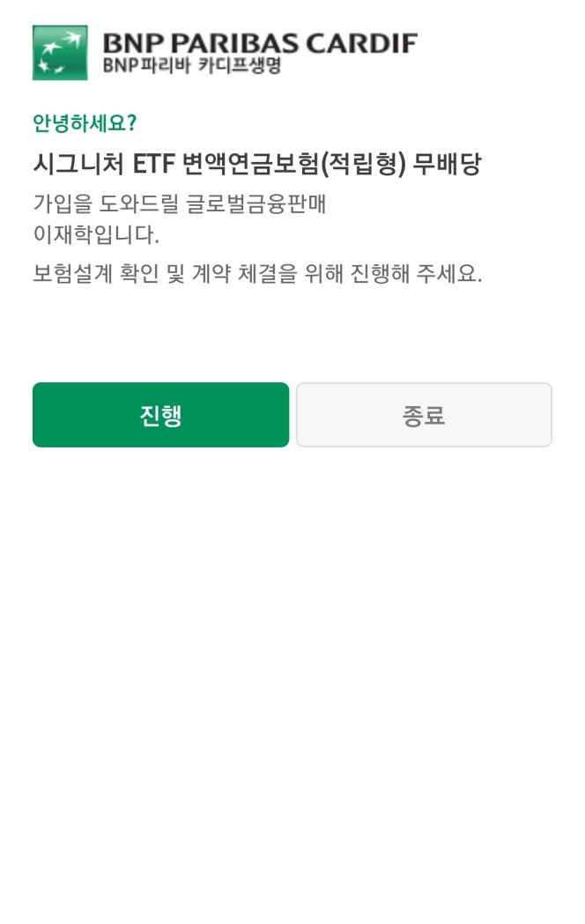
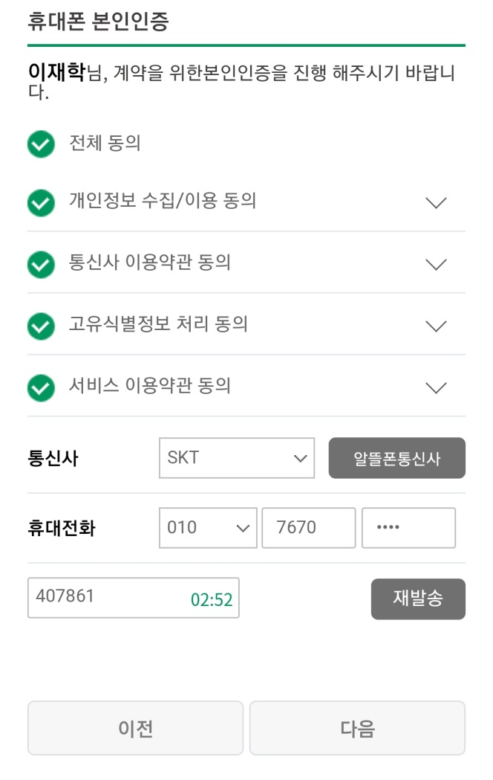
SMS 청약하기
※ GMS를 통한 설계 링크 발송은 ‘GMS 가이드북’ 참고
클릭
URL 링크를 따라가면 다음과 같은 화면이 나옴.
동의 및 정보입력 후, 인증번호 입력

Slide 13
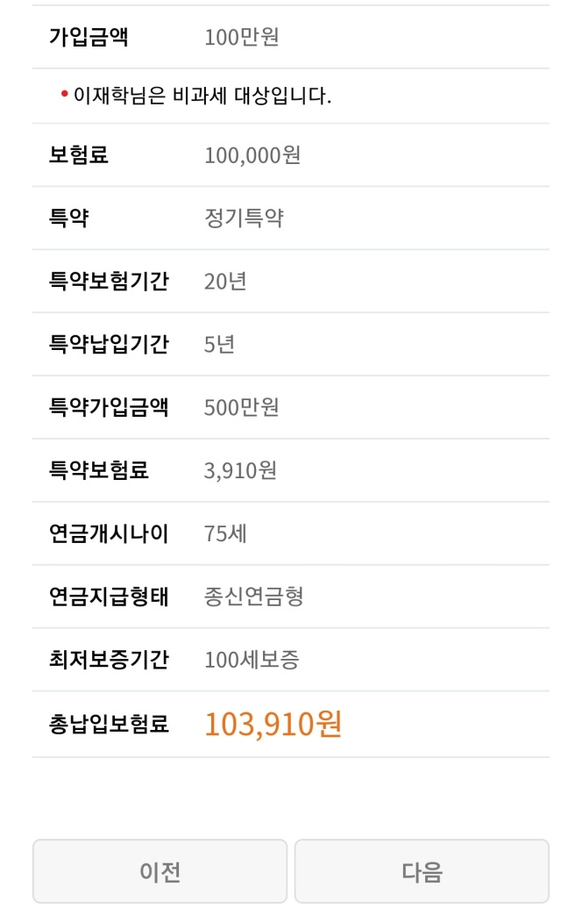
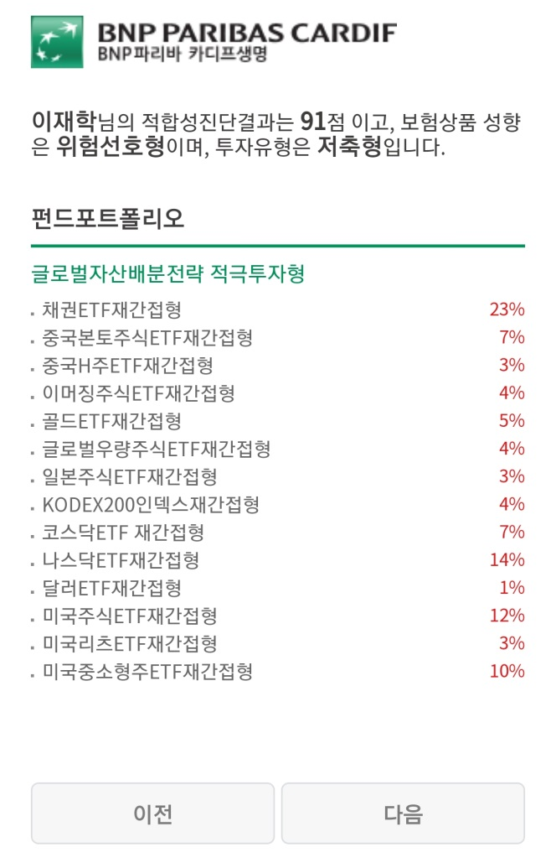
SMS 청약하기
설계 내역 확인 후 다음 클릭
포트폴리오 (or 펀드선택 내용) 확인 후
다음 클릭

Slide 14
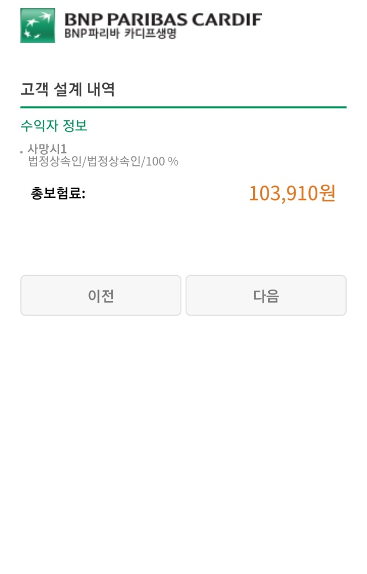
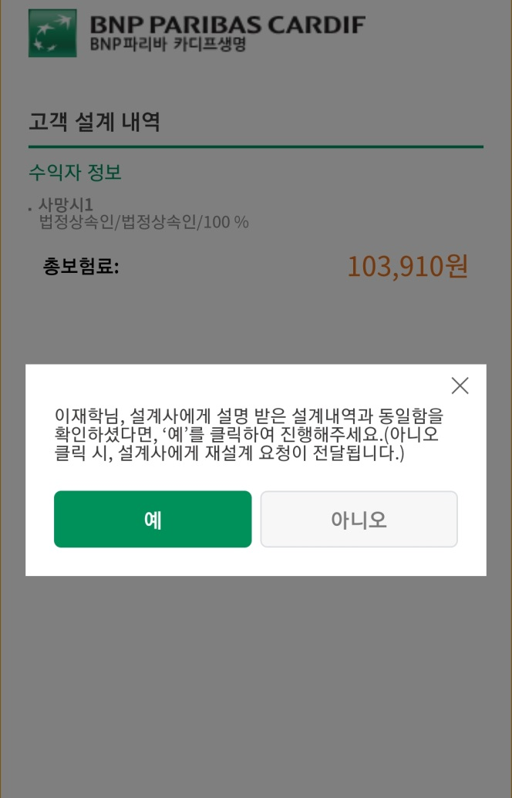
SMS 청약하기
수익자 확인 후 다음 클릭
‘예’ 클릭

Slide 15
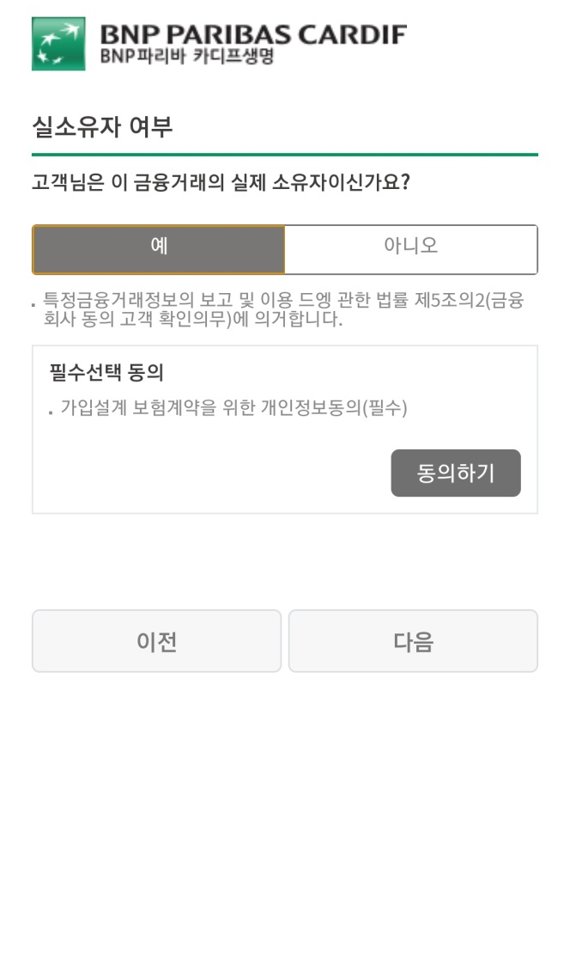
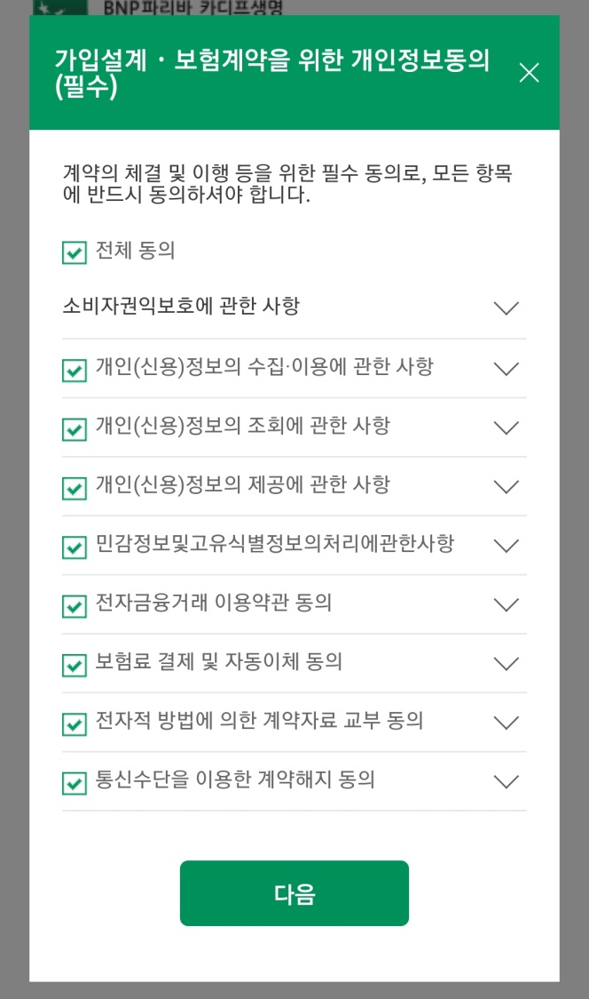
SMS 청약하기
클릭
‘동의하기’ 클릭
‘전체동의’ 클릭 후 다음 버튼

Slide 16
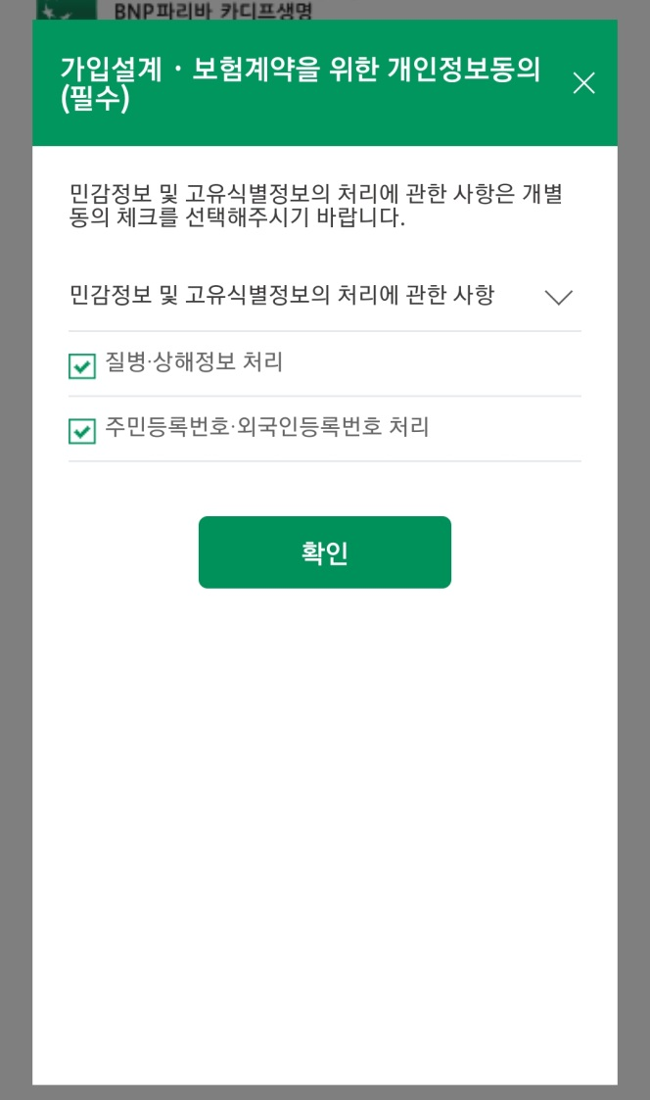
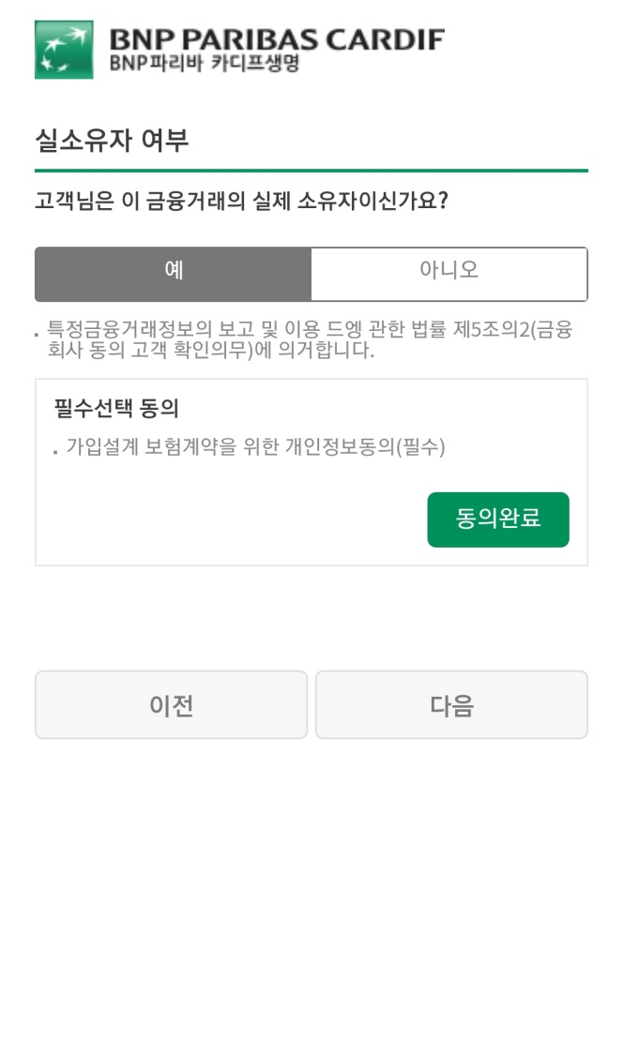
SMS 청약하기
박스 체크 및 확인버튼 클릭
동의완료 확인 후 다음 클릭

Slide 17
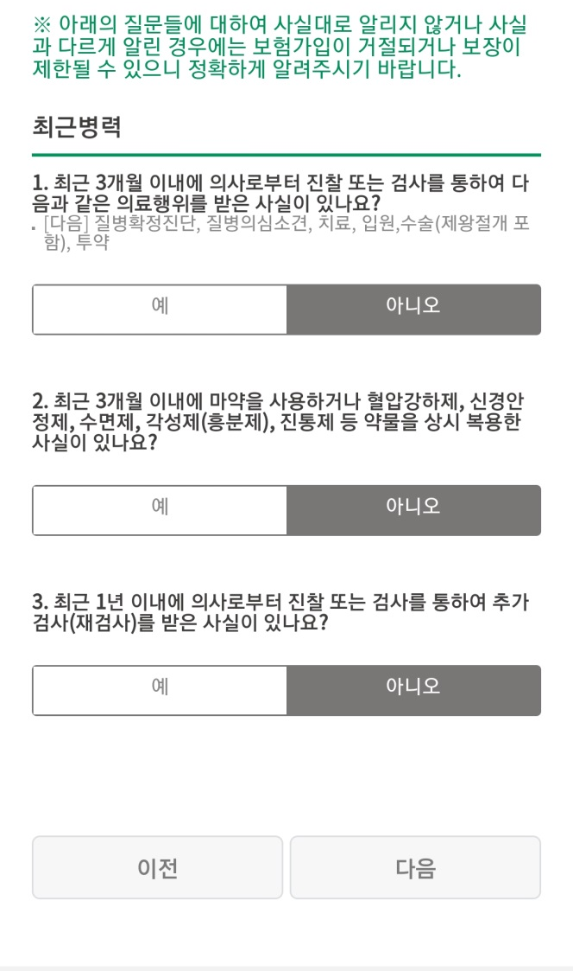
SMS 청약하기
최근병력고지 후 다음 버튼 클릭
과거병력고지 후 다음 버튼 클릭

Slide 18
SMS 청약하기
키, 몸무게 입력 후 ‘EDD정보입력’ 클릭
(EDD = 자금원천)
EDD 정보입력

Slide 19
SMS 청약하기
납세의무 확인 후 ‘다음’ 클릭
결제정보 입력 및 계좌인증

Slide 20
SMS 청약하기
인증완료 확인 후 ‘다음’ 클릭
‘동의하기’ 클릭

Slide 21
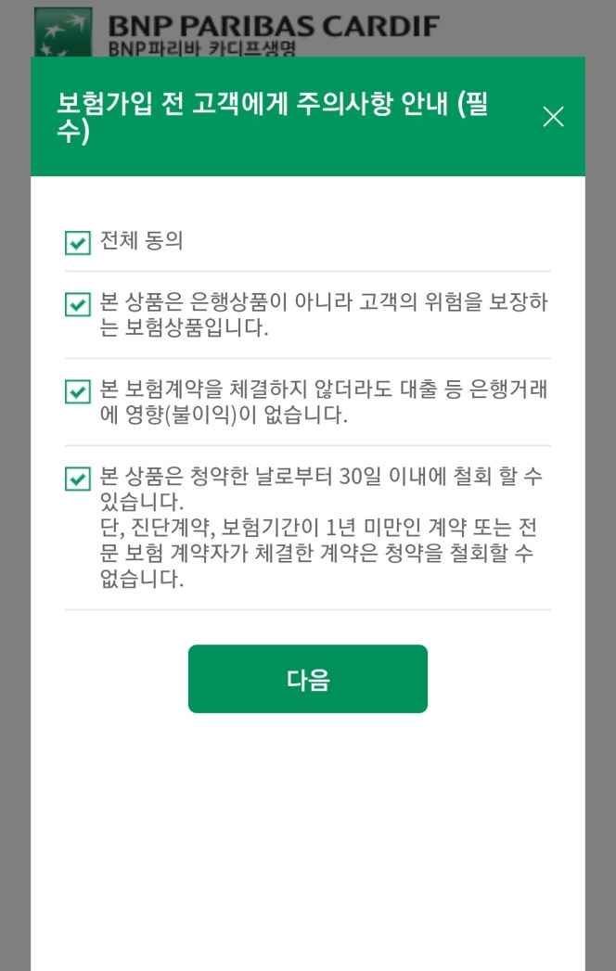
SMS 청약하기
전체동의 체크 후 ‘다음’ 클릭
‘예’ 체크 후 다음 클릭

Slide 22
SMS 청약하기
모두 ‘예’ 체크 후 다음 클릭
‘예’ 체크 후 다음 클릭

Slide 23
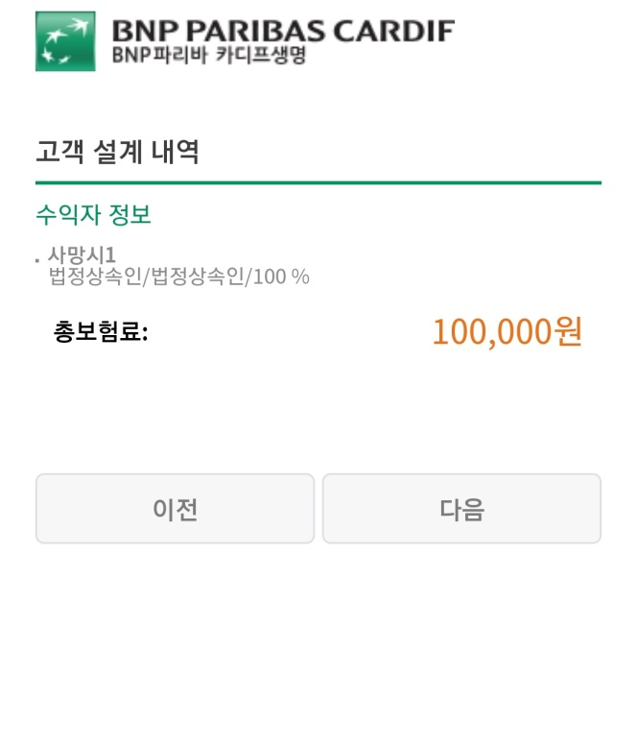
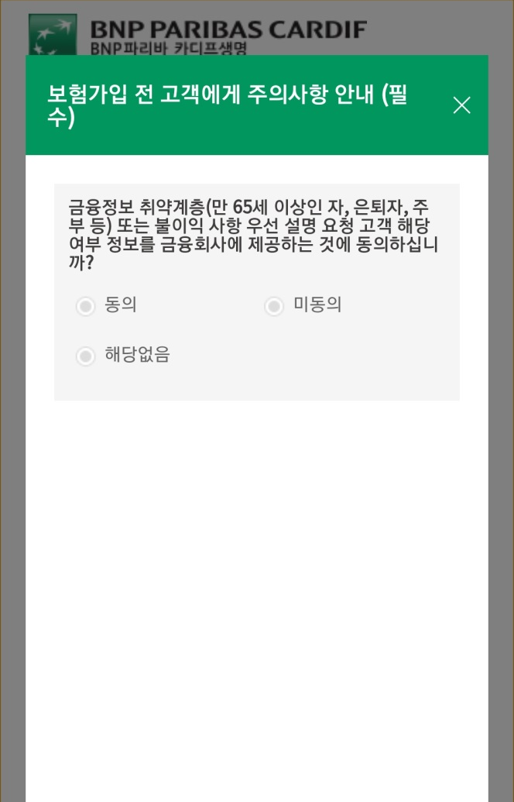
SMS 청약하기
다른 과정 동일
금융정보 제공 동의 양식 추가(변액만)

Slide 24
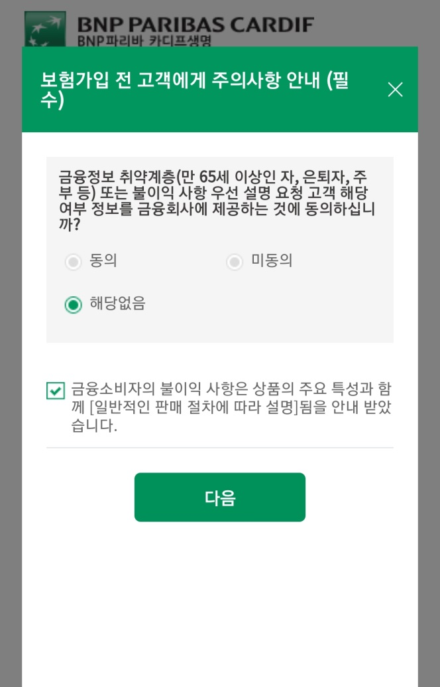
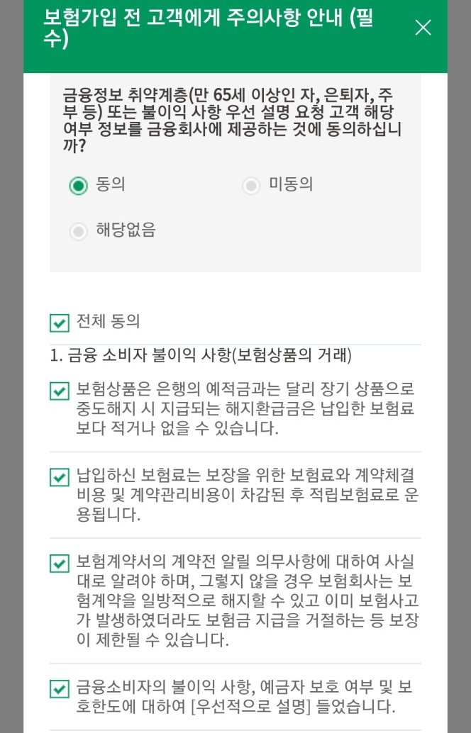
SMS 청약하기
▶ 일반인
▶ 65세 이상, 은퇴자, 주부, 장애인 등
‘해당없음’ 클릭,
안내박스 체크 후 다음 버튼
동의 클릭, 전체동의 체크 후
다음 버튼

Slide 25
SMS 청약하기
서명
팝업이 뜨면 서명 후 저장
순서대로 ‘확인하기’ 클릭

Slide 26
SMS 청약하기
이동
다운
보험약관은 핸드폰에 다운로드 됨
청약서 클릭 시 팝업, 화살표 버튼으로 이동
다운로드도 가능

Slide 27

SMS 청약하기
상품설명서 화면
전체 완료 후 가입 버튼 누르면 청약완료!

